Slide 1
Математика
Математика
1 клас
Урок 11
Число і цифра 2. Поняття «другий».
Написання цифри 2.

Slide 2
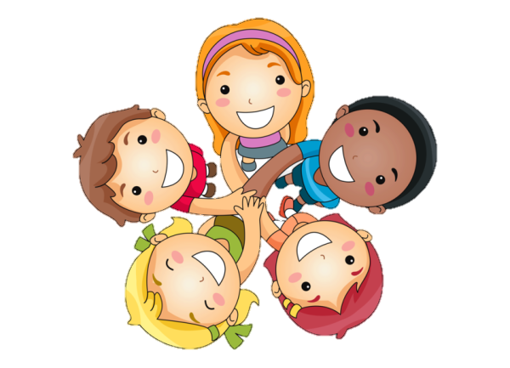
Організація класу
Доброго ранку, сонце привітне!
Доброго ранку, небо блакитне!
Доброго ранку,
в небі краплинка!
Доброго ранку,
тобі хмаринко!

Slide 3
Налаштування на урок
Обери смайлик, що передає твій настрій на початку уроку

Slide 4
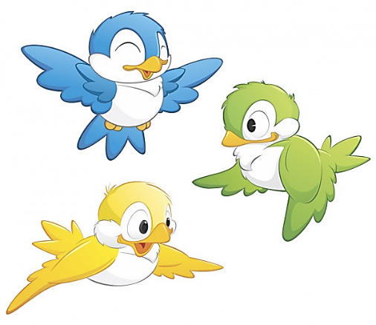
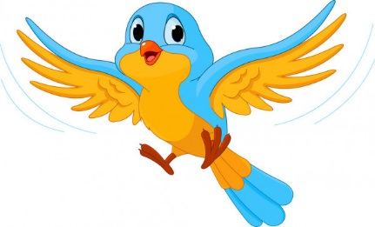
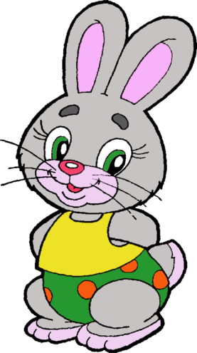
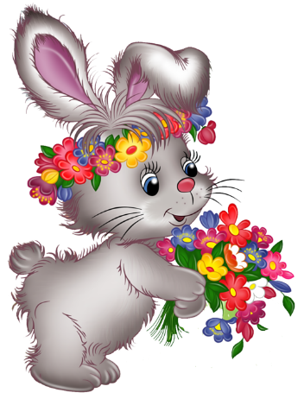
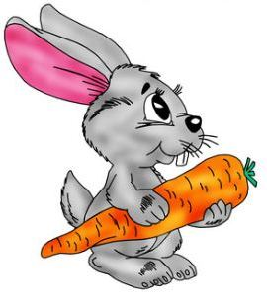
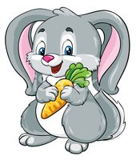
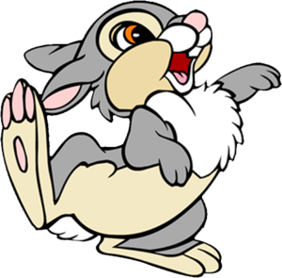
Лічба. Робота із сюжетними малюнками
Яка кількість…?
Зайчиків
Хмаринок
Пташок

Slide 5
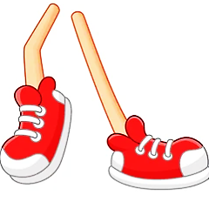
Повторення вивченого матеріалу. Відгадай загадки
Все життя один
одного обганяють,
а випередити
не можуть.
Один пастух
Тисячі овець пасе.
Тоненька, гостренька,
з одним оком.
Місяць, зорі
Голка
Ноги

Slide 6
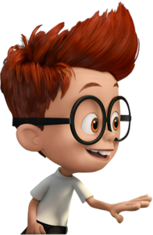
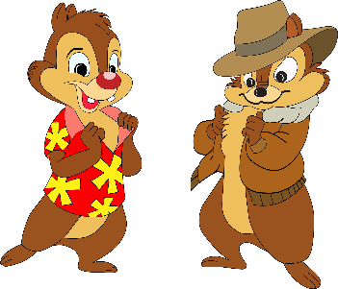
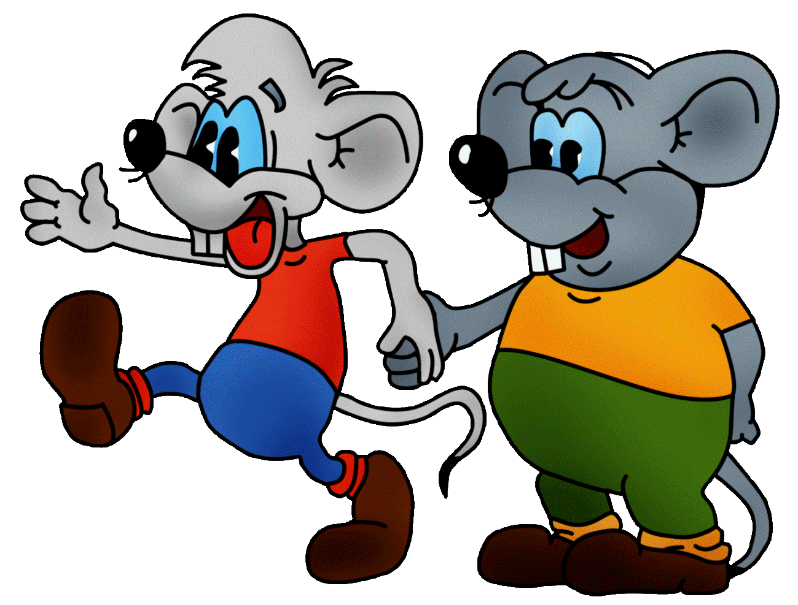
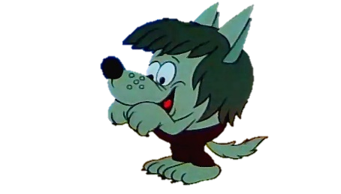
Мотивація навчальної діяльності. Робота з ілюстраціями
Скільки персонажів зображено
на кожній ілюстрації?
Що в них спільного?
Чи знайомі вам ці герої?
На всіх картинках зображено друзів. Їх по двоє.
Кожен у світі хоче мати друзів. Коли у вас є гарний, вірний друг, то з ним можна гори звернути.

Slide 7
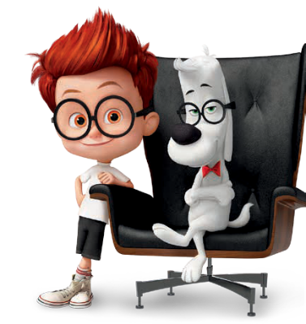
Мотивація навчальної діяльності
Як ти розумієш зміст цих прислів'їв?
Одна голова добре, а дві – краще.
Мудрій голові досить два слова.
За двома зайцями не женись, бо й одного не спіймаєш.

Slide 8
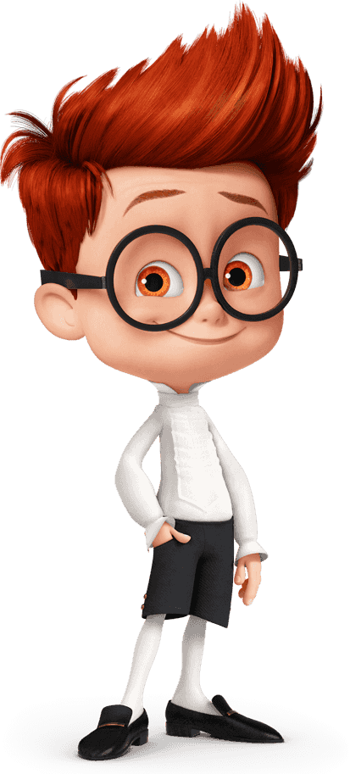
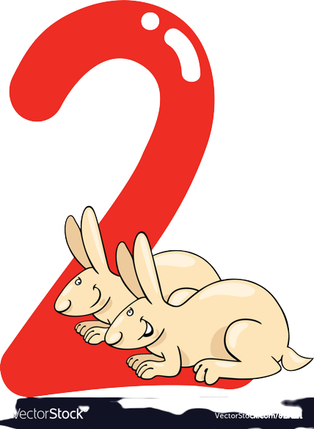
Повідомлення теми та завдань уроку
Сьогодні цифра розкаже про вас і ваших друзів, адже будемо вивчати число та цифру 2.
А також, продовжимо вивчати геометричні фігури.
Подивіться – ось вона,
Цифра дуже чепурна.
Шийку «гусачком» згинає,
Хвостик хвилькою здіймає.
Два

Slide 9
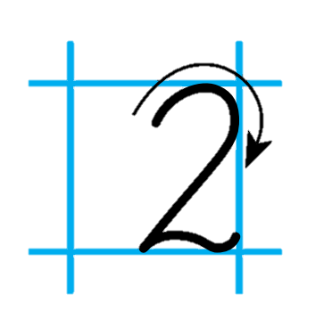
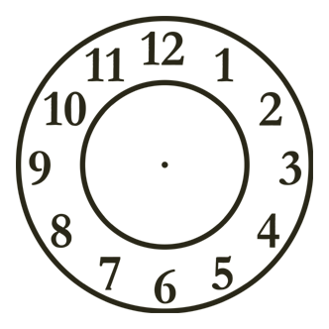
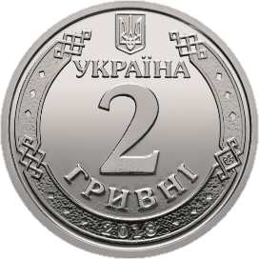
Число і цифра 2
Що зображено на малюнку?
Підручник.
Сторінка
13

Slide 10
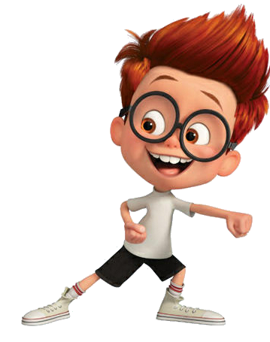
Число і цифра 2
Скільки кілець у пірамідці?
2
Підручник.
Сторінка
13
1

Slide 11
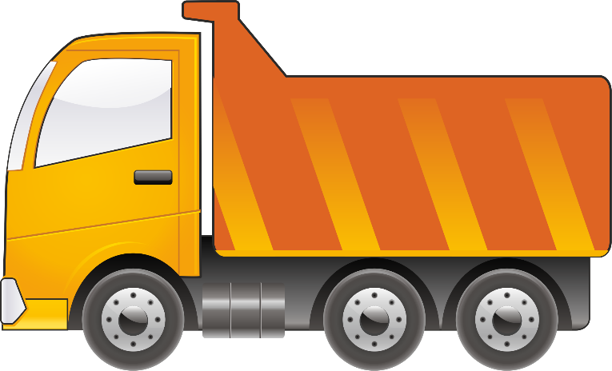
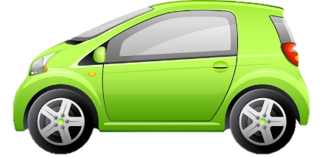
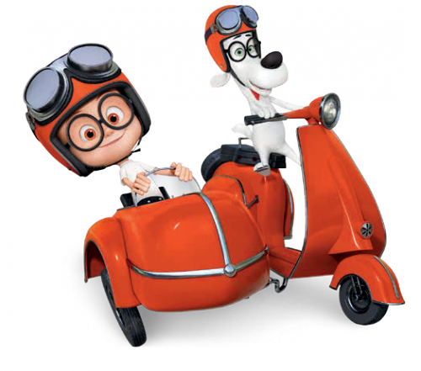
Поняття «другий»
другий
Який автомобіль їде другим?
Підручник.
Сторінка
13

Slide 12
Завдання на увагу
Зафарбуй ті чашки, на яких зображено два кружечки.
Зошит.
Сторінка
10

Slide 13
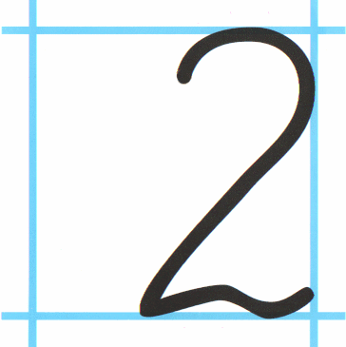
Написання цифри 2
Поглянь: і каченя, і двійка
Так спритно вигинають шийки.
Спішать купатися до річки,
Напитись чистої водички.

Slide 14
Робота в зошиті
Допиши за зразком
Зошит.
Сторінка
10

Slide 15
Робота в зошиті
Скільки ананасів на малюнку? Скільки лимонів? Обведи відповідне число. Намалюй два яблука.
Зошит.
Сторінка
10

Slide 16
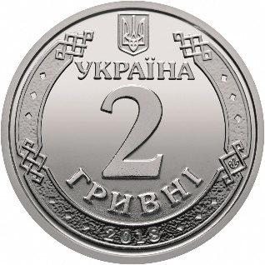
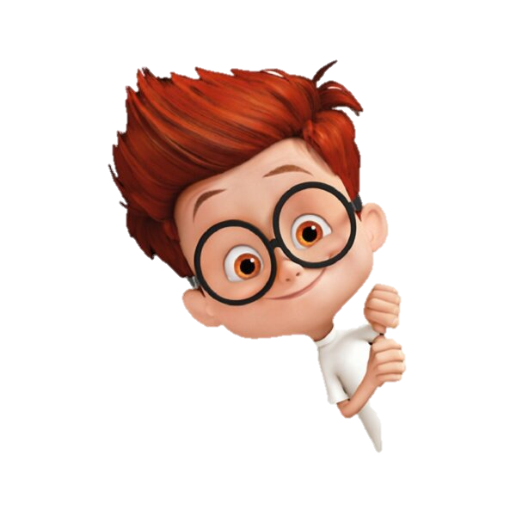
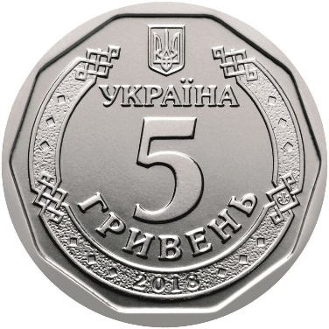
Завдання для кмітливих
Обери монети вартістю 2 грн.
Зошит.
Сторінка
10

Slide 17
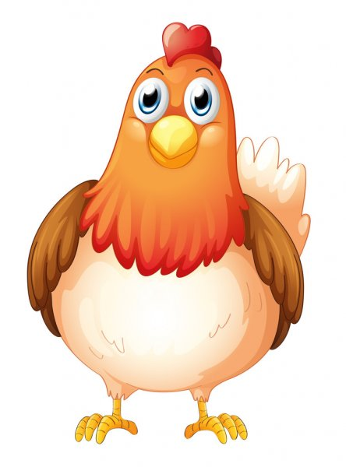
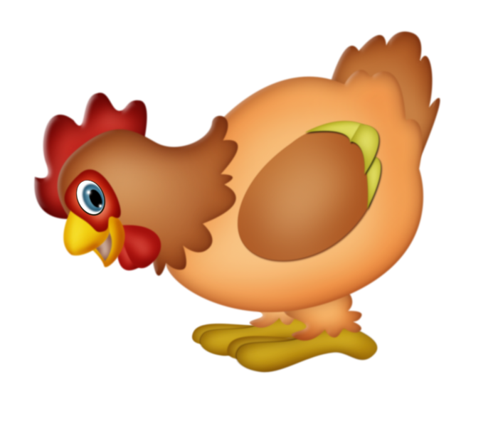
Віршована задача
Одна рябенька курочка дзьобала зернята,
Аж тут з’явилась друга, щоб їй допомагати.
«Була одна рябенька.
А зараз скільки стало?» —
Курочки у діток хором запитали.
1 і 1 — це 2.
Курочок стало на одну більше,
або стільки ж та ще одна.
2 більше, ніж 1.

Slide 18
Точка, пряма, промінь, відрізок
Червоні точки розміщуються на прямій, а сині — поза нею. Побудуй на цій прямій ще дві точки.
Підручник.
Сторінка
13

Slide 19
Точка, пряма, промінь, відрізок
Запам'ятай назви фігур
Точка
Відрізок
Пряма
Промінь
Промінь
Підручник.
Сторінка
13

Slide 20
Точка, пряма, промінь, відрізок
Пряма лінія не має ні початку, ні кінця.
точка лежить на прямій
точка не лежить на прямій
Промінь — це частина прямої,
яка має початок і не має кінця.
Відрізок — це частина прямої,
яка має два кінці.

Slide 21
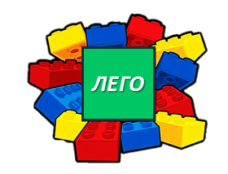
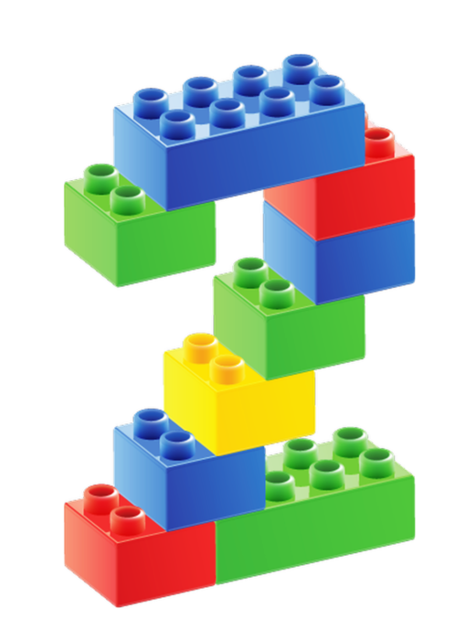
Робота з конструктором «LEGO»

Slide 22
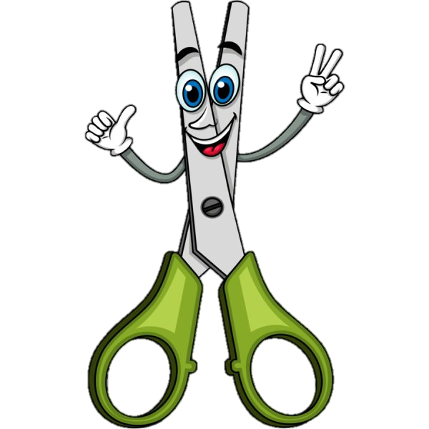
Рефлексія – загадка. Вправа «Ножиці»
Два кільця, два кінця, а посередині – цвях.
Яке число допомогло вам відгадати загадку?
Чого навчилися на уроці?
Що було найцікавішим?
Що виявилося складним?

